Slide 1

前端工程
http://www.cssrain.cn

Slide 2
1，什么是前端工程？
使用HTML，CSS，JavaScript或者更多技术编写程序。
告诉浏览器将要做什么。
负责“view source”。
More……

Slide 3
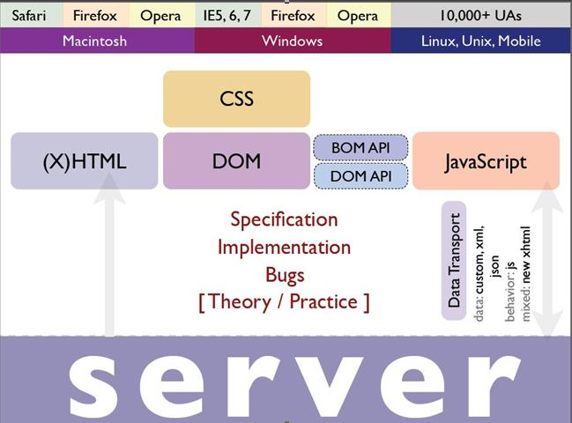
2，前端工程简单吗？
不。看下图。它包括知识领域非常广。

Slide 4
3，前端工程师能为网站带来什么？
前端工程师能给网站提供强度和韧性，外观和结构，功能和交互性。
如果你的网站是一个商业性网站，那么前端决定了这个网站的价值。

Slide 5
4，前端工程的四项指导原则
可用性
最大限度地提高可用性，易用性和有用的内容和服务为所有用户。
公开性
分享，学习，支持，主张。通过从一个健康的网络获益。
丰富性
提供，但不能太多。
稳定性
网络还是很年轻的，我们需要把眼光放远点。

Slide 6
5，前端工程的三个核心技能
各种浏览器支持
循序渐进，增强网站功能
不唐突的JavaScript

Slide 7
（1）各种浏览器支持
http://developer.yahoo.com/yui/articles/gbs/
需要注意的是：支持并不代表在各种浏览器下要显示一模一样。

Slide 8
（2）循序渐进，增强网站功能
1)，丰富的内容全面，明确的标记。
2)，用HTML来测试核心的函数。
3)，通过使用外联CSS来加强布局。
4)，通过使用外联JavaScript来加强行为。
5)，尊重最终用户的浏览器偏好

Slide 9
（3）不唐突的JavaScript
http://onlinetools.org/articles/unobtrusivejavascript/
1)，在HTML文档里不出现JavaScript。
2)，不依靠或信任JavaScript。
3)，先声明对象，然后使用它们。
4)，不要使用方言来编写JavaScript。
5)，管理好你定义的变量的作用域
6)，支持多种事件触发

Slide 10
6，前端工程需要哪些知识？
1)，HTML
2)，CSS 关键字：选择器
3)，JavaScript 关键字：代码质量，安全，压缩，无污染
4)，易用性
5)，国际化 关键字： UTF-8 ，charset
6)，性能 关键字：Yahoo的14条准则
7)，基础结构和过程 关键字：文档，注释
8)，加工 关键字： 辅助工具
例如：JSLint, JScript Debugger, Firebug, Debug Bar, Fiddler, Charles, HTTP Live Headers,DragonFly, Visual Studio 2008，YUI Logger, YUI Test, and YUI Profiler。

Slide 11
7，目前国内前端工程师的工作？
( 1 ) ，与交互设计师、视觉设计师协作，根据设计图完成页面制作。
( 2 ) ，维护及优化网站前端性能。
( 3 ) ，功能控件化。
( 4 ) ，配合后台程序员进行API开发 。
Yahoo UED：把专业的前端工程师聚集在设计和开发的交叉点上是一个最佳做法。

Slide 12
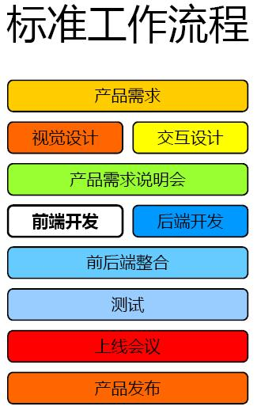
8，前端开发的标准工作流程。
（本图片来源于D2的土豆前端分析ppt）

Slide 13
Thanks!
此文参考了国外的一些资料和本次D2交流的一些内容。
http://www.cssrain.cn
2008.12.10

